Slide 1

数据库课程设计答辩
校园二手交易平台
数据库设计与实现
10 张业务表 · 2 个业务视图 · 完整样例数据 · 可执行 MySQL 脚本
核心结论
现实约束
提交成果
本设计不是单张 ER 图，而是覆盖发布、沟通、收藏、订单、支付、评价的完整交易闭环。
禁止自买自卖、重复收藏、重复出售；评价必须依附订单。
报告、SQL、精美 ER 图、说明书和答辩 PPT 可配套提交。

Slide 2
01 / 选题背景
02
校园闲置交易真实存在，但微信群式交易缺少数据沉淀。
教材、电子配件、宿舍用品和考试资料都有流转需求；数据库设计要让交易过程可查询、可约束、可追踪。
痛点 A：信息分散
痛点 B：信任不足
痛点 C：统计困难
商品状态靠聊天记录维护，买家不知道是否已售，卖家重复解释成本高。
没有订单和评价，交易后无法沉淀信用，出现纠纷时缺少依据。
缺少结构化数据，无法按分类、校区、订单状态或用户行为做查询统计。
校园二手交易平台数据库课程设计
02

Slide 3
02 / 业务闭环
03
从发布到评价，数据库要覆盖完整交易链路。
注册
发布
沟通
收藏
下单
支付
评价
学生身份
商品信息
站内消息
意向沉淀
订单明细
支付流水
信用反馈
这条链路决定了表结构：users、products、messages、favorites、orders、order_items、payments、reviews 必须共同出现。
校园二手交易平台数据库课程设计
03

Slide 4
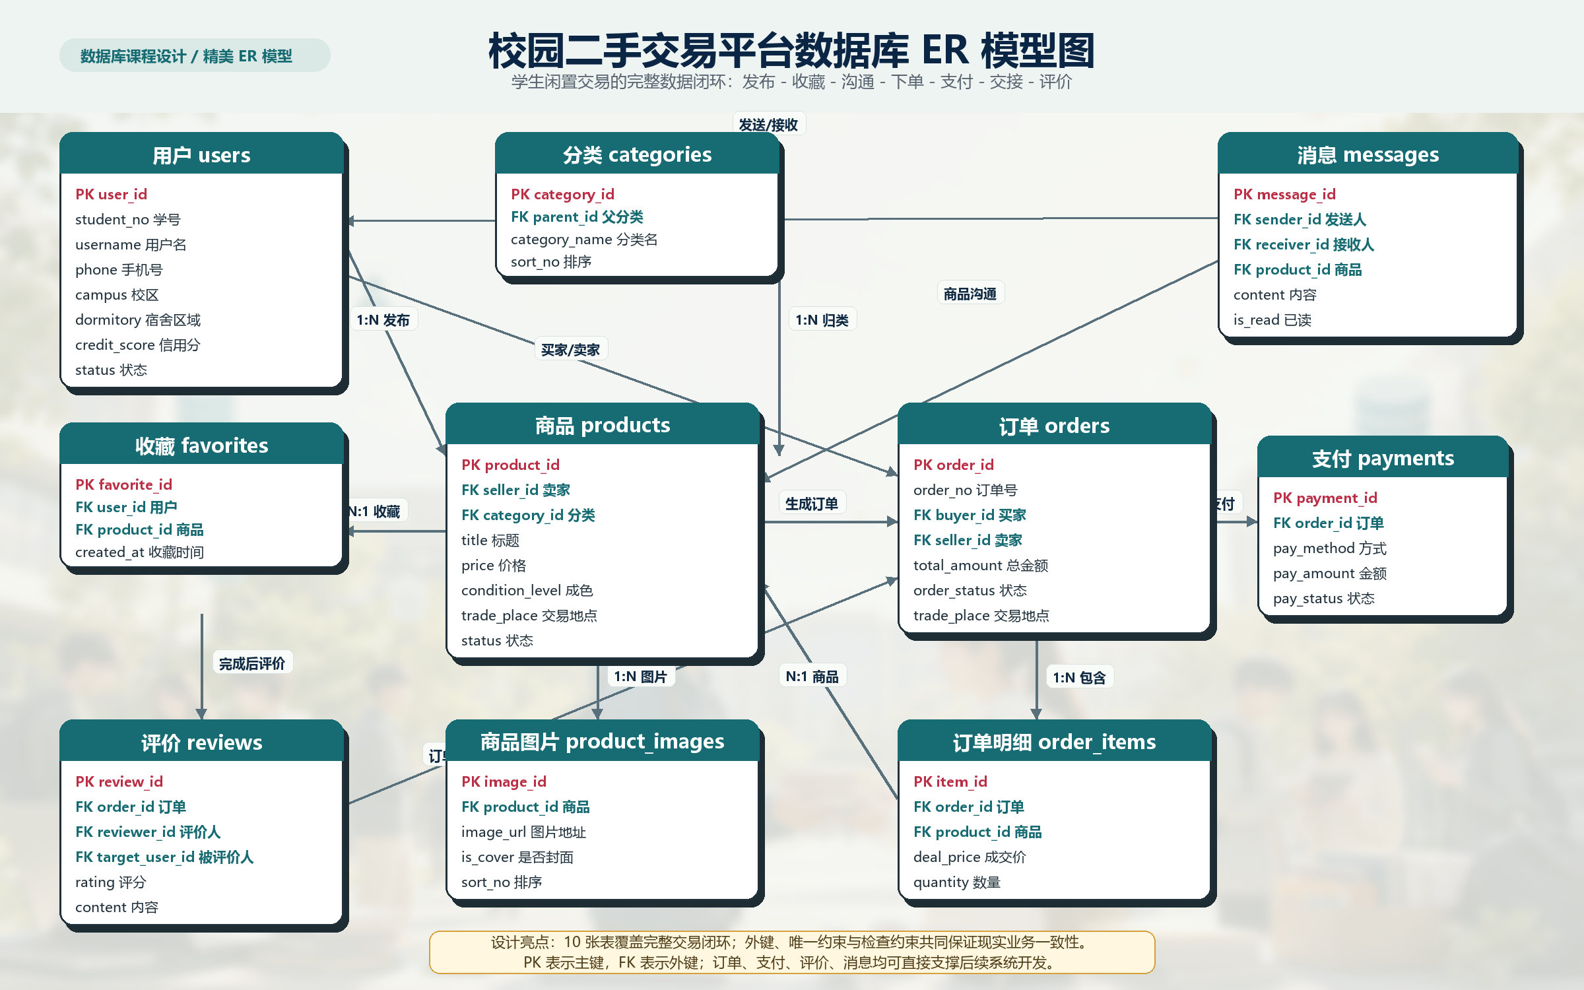
03 / ER 模型
04
10 张表把交易对象、过程和反馈拆清楚。
图中 PK 为主键，FK 为外键；核心关系围绕用户、商品和订单展开。
校园二手交易平台数据库课程设计
04

Slide 5
04 / 表结构
05
表不是越少越好，而是每张表都承担清楚职责。
主体
users / categories / products
保存人、分类和商品。
互动
favorites / messages
收藏意向和沟通记录。
交易
orders / order_items / payments
订单、明细和支付流水。
反馈
reviews
订单完成后的信用评价。
资源
product_images
支持商品多图和封面图。
校园二手交易平台数据库课程设计
05

Slide 6
05 / 完整性约束
06
现实业务风险，尽量在数据库层先拦住。
唯一约束
外键约束
检查约束
索引设计
学号、手机号唯一；同一用户不能重复收藏同一商品；同一商品不能重复卖出。
商品必须属于卖家和分类；订单必须关联买卖双方；评价必须关联订单。
金额不能为负，评分只能 1 到 5，买家和卖家不能是同一人。
商品列表、订单状态、消息未读数等高频查询都有对应索引。
数据库约束不是装饰，它决定了系统能不能防止“重复出售、自买自卖、虚假评价”等现实问题。
校园二手交易平台数据库课程设计
06

Slide 7
06 / SQL 实施
07
SQL 文件可以直接验收：建库、插数、建视图、跑查询。
样例数据
CREATE DATABASE campus_secondhand;
CREATE TABLE users / products / orders ...
CREATE OR REPLACE VIEW v_on_sale_products AS ...
SELECT product_id, title, price FROM v_on_sale_products;
覆盖教材、鼠标、耳机、收纳箱等真实校园闲置物品。
典型查询
支持在售商品检索、用户订单查询、未读消息统计、分类商品统计。
测试语句
文件末尾保留预期失败的完整性测试，证明约束确实生效。
校园二手交易平台数据库课程设计
07

Slide 8
07 / 总结
08
这套设计能支撑后续真实系统开发，而不是停留在图上。
已经完成
设计价值
可扩展方向
完整报告、精美 ER 图、可执行 SQL、详细说明书、答辩 PPT。
既满足课程要求，也考虑真实业务约束、数据完整性和后续扩展。
管理员审核、举报申诉、退款记录、日志审计、商品推荐。
答辩重点：讲清“为什么选这个题、为什么这样拆表、数据库如何保证现实交易不出错”。
校园二手交易平台数据库课程设计
08

